Slide 1
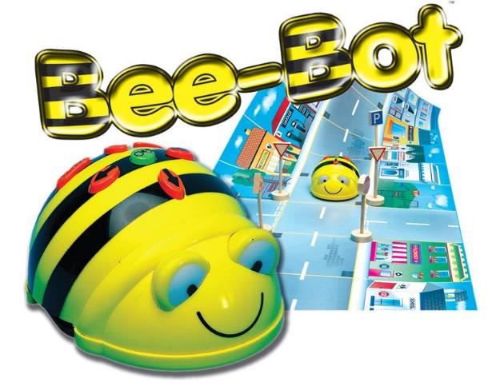
Формирование представления детей об основах программирования посредством мини-роботов
Выполнила: воспитатель
Уряднова В.М.

Slide 2
Актуальность программы заключается в следующем:
процесс обучения проходит эффективнее, если дошкольник проявляет познавательную активность;
востребованность развития широкого кругозора, у дошкольников начиная с раннего возраста и формирования предпосылок основ инженерного мышления;
деятельность, направленная на формирование умения начального программирования;
необходимость положительного отношения детей к робототехники;
программа разработана с опорой на общие педагогические принципы: актуальности, системности, последовательности, преемственности, индивидуальности, конкретности (возраста детей, их интеллектуальных возможностей), направленности (выделение главного, существенного в образовательной работе), доступности, результативности.

Slide 3
Новизна программы: систематизирован и разработан новый практический материал по средствами мини-роботов
Цели программы: Формирование познавательной активности детей старшего дошкольного возраста посредством мини-роботов «BEE-BOT».
Задачи программы
1.Развивать интерес дошкольников к программированию с мини-роботами «BEE-BOT» и умения начального программирования.
2. Формировать представления о основах программирования средствами мини-роботов «BEE-BOT» и опыт выполнения правил безопасной работы с ними.
3. Учить составлять схемы движения робота.
4. Воспитывать самостоятельность, инициативность, настойчивость в достижении цели деятельности.

Slide 4
Методы и приёмы:
Игровые ситуации;
Сюрпризный момент;
Сюжетные;
Рассказ воспитателя;
Загадывание загадок;
Проблемно- поисковые ситуации;
Путешествия в сказку: «По морям», «Сказочный лес», «Страна транспорта/ птиц/ диких животных», и тд.

Slide 5
Ожидаемые конечные результаты реализации программы:
У воспитанников будет проявляться познавательная активность в программировании с мини-роботами «BEE-BOT»:
сформирован интерес к программированию с мини-роботами «Bee-bot»;
выработано умение составлять схемы движения робота, корректировать программы движения мини-робота «Bee-bot»;
способны к принятию собственных решений по программированию, опираясь на свои представления и умения;
проявляют самостоятельность, инициативу, настойчивость в достижении цели деятельности с мини-роботом «Bee-bot».

Slide 6
Правила работы с мини - роботом «Умная пчелка» Bee-Bot.
С помощью данного устройства дети могут с легкостью изучать программирование, задавая мини-роботу план действий и разрабатывая для него различные задания (приключения).
ОСНОВНЫЕ ПРЕИМУЩЕСТВА:
память на 40 шагов;
маленькая и прочная конструкция;
простые и понятные инструкции;
изучение причин и следствий;
учит детей определять последовательность своих действий и контролировать их;
подтверждает принятие инструкций, подмигивая глазами и издавая звуки.

Slide 8
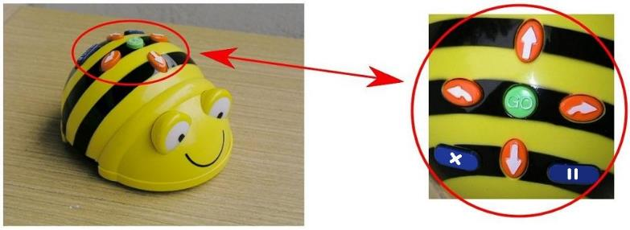
Элементы управления
↑ | Вперед
↓ | Назад
← | Поворот налево на 90° (как по часовой стрелке, так и против)
→ | Поворот направо на 90°
II | Пауза продолжительностью 1 секунда (возможно задать паузу после выполнения одной команды перед началом другой)
Х | Очистить память (перед тем как программировать пчелу на следующие действия, нужно очистить память)
GO | Запустить программу (как только задан маршрут передвижения пчелы нажимаем кнопку СТАРТ)

Slide 10
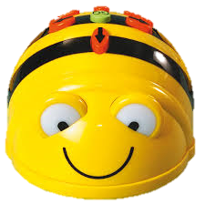
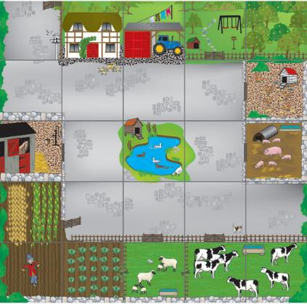
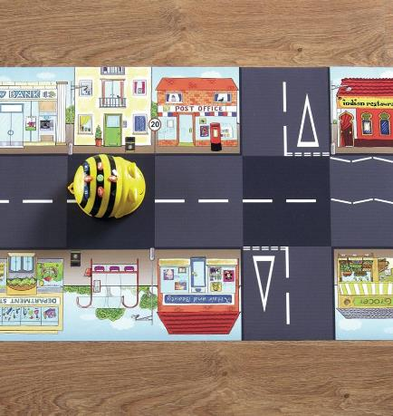
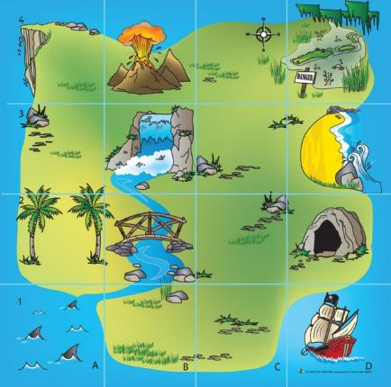
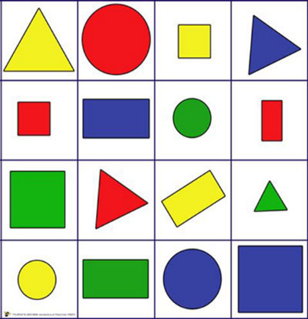
Дополнительное оборудование
Коврики предназначены для контроля прохождения заданных точек на карте

Slide 12
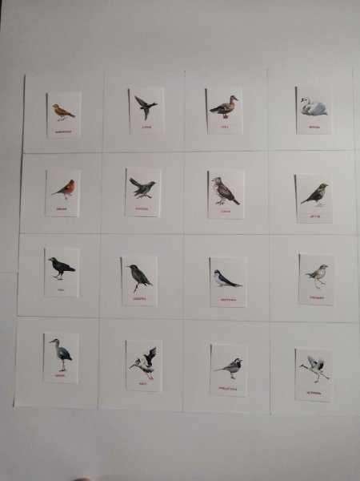
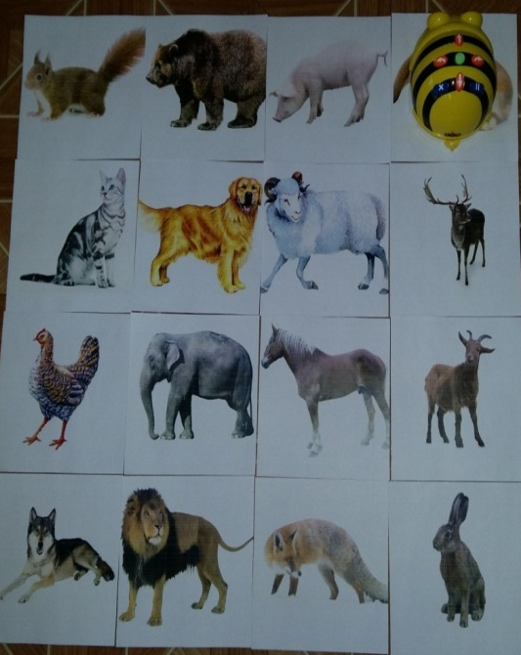

Slide 14
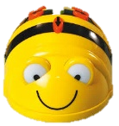
Творческих успехов !

